Slide 1
Προβολή επιπέδου χρησιμοποιώντας το δίκτυο Schmidt
Π. Ξυπολιάς

Slide 2
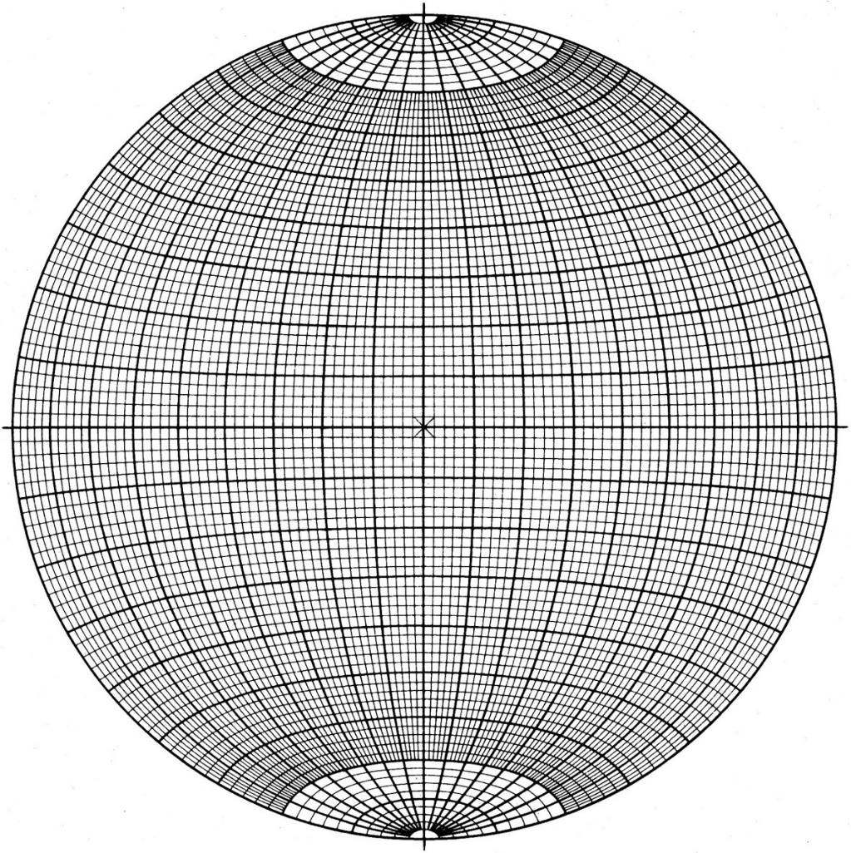
130º/60º
Π. Ξυπολιάς

Slide 3
130º/60º
Π. Ξυπολιάς

Slide 4
130º/60º
Π. Ξυπολιάς

Slide 5
130º/60º
Π. Ξυπολιάς

Slide 6
130º/60º
Π. Ξυπολιάς

